Slide 1
신호 및 시스템
2014313303
홍태하

Slide 2
개요
교재내용 중 예제 2.9~2.10의 matched filter를 참고하여 수신 펄스 r[n]이 송신 펄스 x₁[n]과 같다고 가정한 후 h[n]을 설정하고, 출력 y[n]을 구하여(convolution sum) 각각의 파형과 스펙트럼을 관찰한다.
잡음 x₂[n]을 설정(음악소리나 말소리 등)하여, 입력을 x[n]=x₁[n]+x₂[n]으로 한 후 위의 h[n]을 이용하여 실험해 본다.

Slide 3
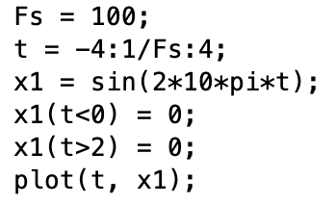
1-1. 수신(송신) 펄스 설정
교제의 예제를 참고하여 임의의 정현파를 x1으로 설정하였다.
Sample rate는 100으로 하였고 0~2까지만 표현되도록 하였다.

Slide 4
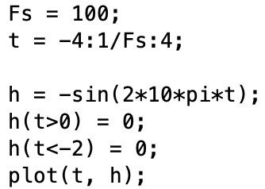
1-2. h(n) 설정
X1을 반전시켜 h 함수를 구했다.

Slide 5
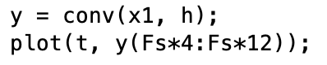
1-3. 출력 y(n) (convolution sum)
X1과 h 함수를 convolution sum 하여 출력 y를 구했다.

Slide 6
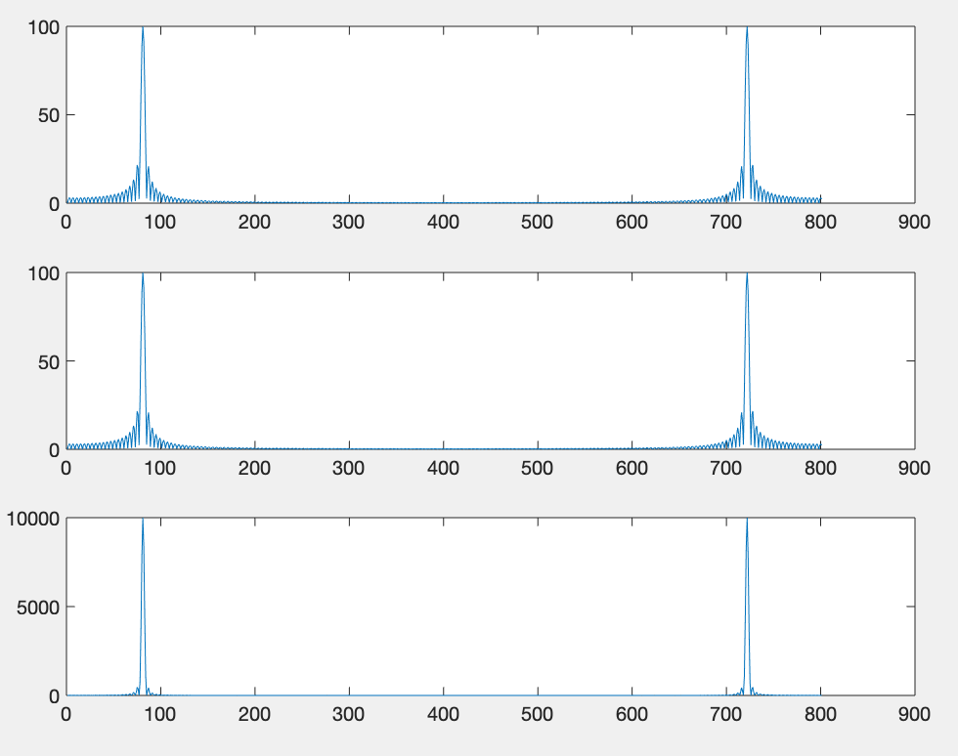
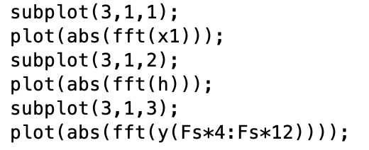
1-4. 스펙트럼 분석
위에부터 순서대로 x1, h, y의 스펙트럼이다.
X1과 h는 y축 대칭된 함수로 같은 스펙트럼의 형태를 보인다.
Matched filter를 통과한 결과값인 y가 더 뚜렷하고 깔끔한 형태를 보인다.

Slide 7
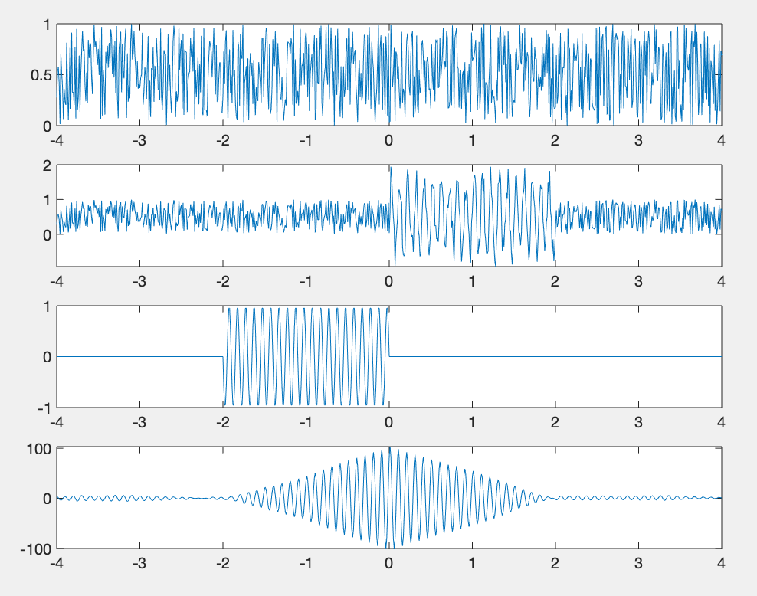
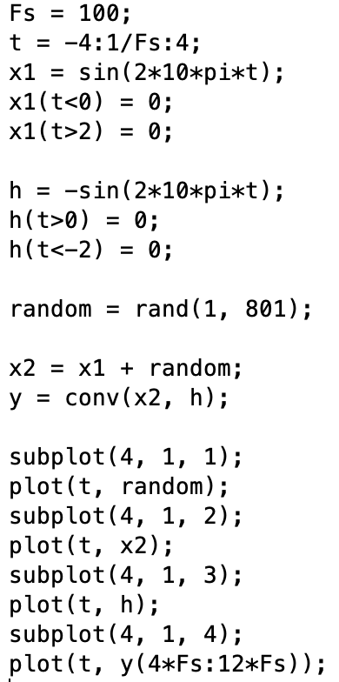
2-1. 잡음을 더한 x에 대한 파형
8초짜리 random 신호를 만들어 x1과 random 신호를 합해 x2를 생성했다. X2와 h를 convolution sum 하여 y를 생성했다.
위에서부터 random,
x2 = random+x1,
h, y의 파형이다.

Slide 8
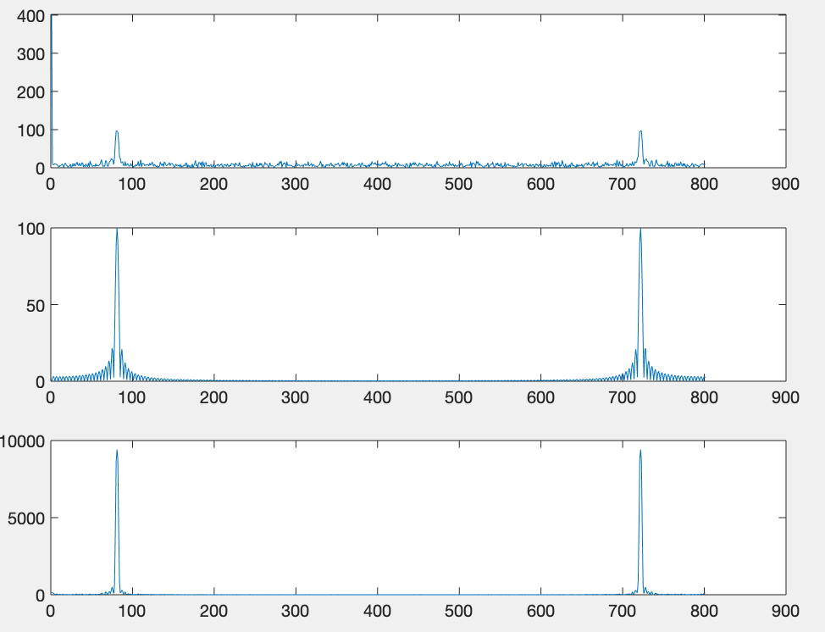
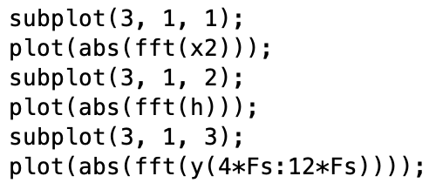
2-2. 잡음을 섞은 신호에 대한 스펙트럼
위에서부터 x2, h, y의 스펙트럼이다.
잡음을 0과1 사이의 random 값으로 설정했기 때문에 주파수 영역에서 원본 신호가 크게 손상되지는 않았다.

Slide 9
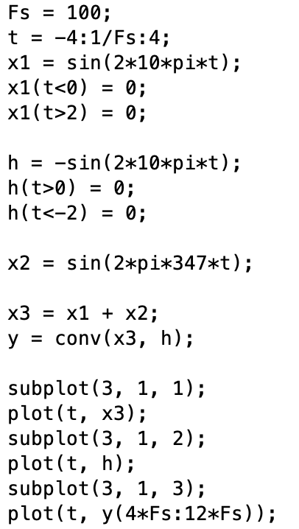
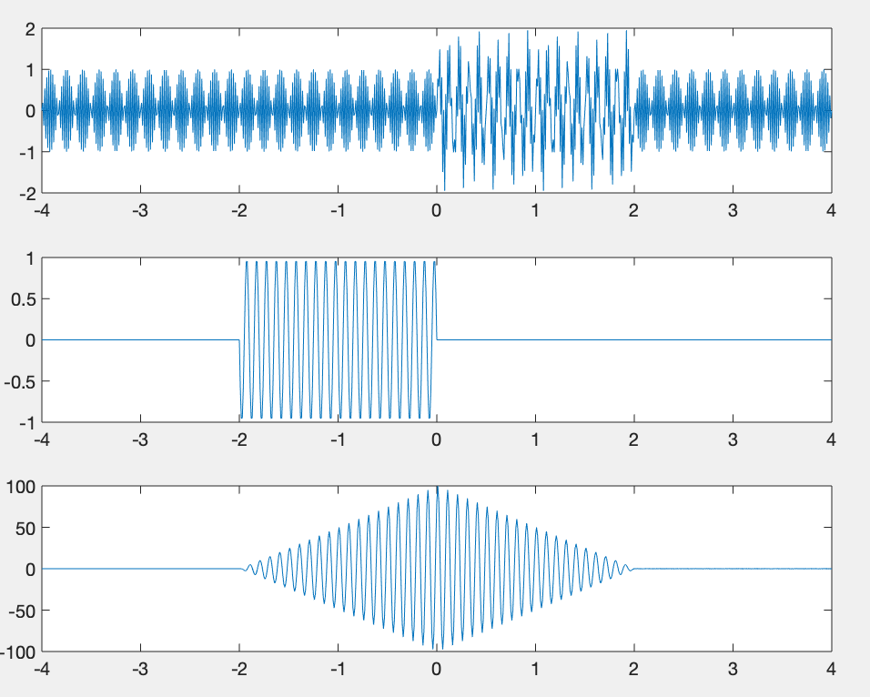
2-3. 패턴을 가지는 잡음을 더한 x에 대한 파형
이번에는 random값이 아니라 일정한 패턴을 가지는 다른 정현파를 더해보았다.
Matched filter를 통과한 결과를 보면 송신신호의 위치를 금방 알 수 있는 것을 알 수 있다.

Slide 10
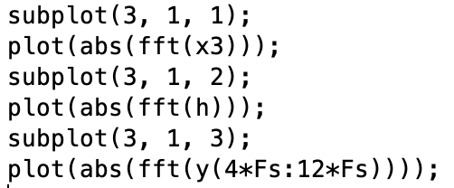
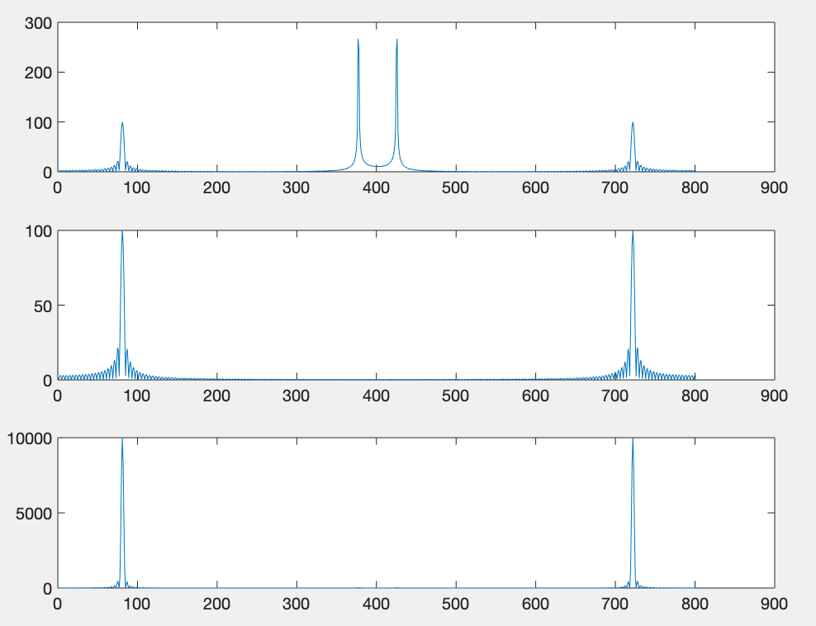
2-4. 패턴을 가지는 잡음을 섞은 신호에 대한 스펙트럼
정현파 2개를 합친 x, h, y의 스펙트럼이다.
Matched filter를 거친 결과값으로 송신 신호의 특징을 알아낼 수 있다.

Slide 11
결론
Matched filte를 설정하고 이용하는 방법을 알게 되었다.
원본신호의 형태를 알고 있을 경우 잡음이 섞여 있어도 원본 신호의 위치를 matched filter를 통해 알아낼 수 있다.

